Slide 1
クラスタ数推定に用いる 最適な情報量規準の探求
A-07
卒業研究 予備審査会
情報工学科 5年 32番 萩原 涼介
（指導教員: 藤田 一寿）

Slide 2
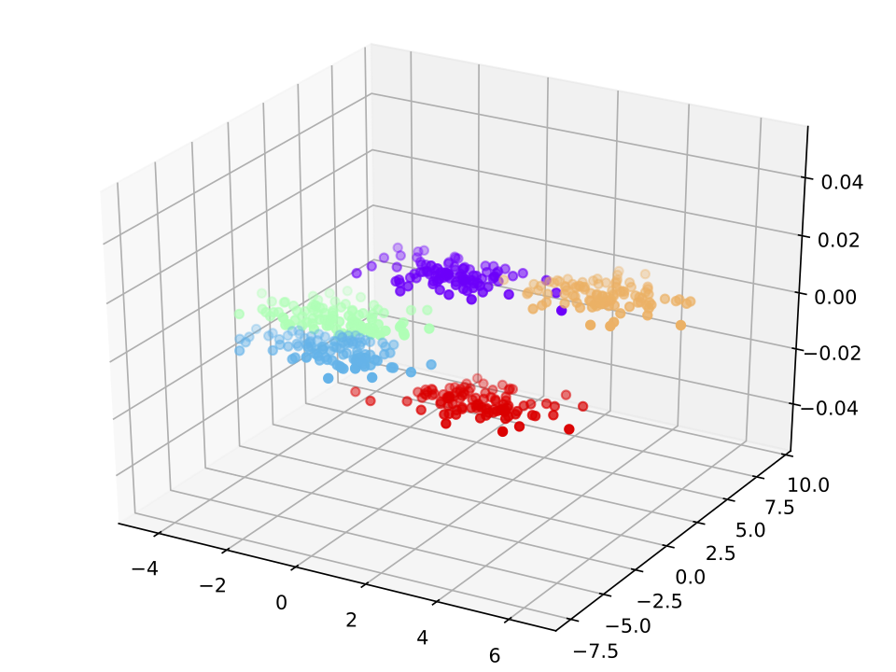
背景
クラスタリング
データを任意の数のクラスタにわける手法
データ解析・画像処理などで利用
k-meansではクラスタ数を事前に決める必要
⇒ クラスタ数が未知の場合「クラスタ数推定」

Slide 3
背景
クラスタ数推定・クラスタリングを行う手法 ”X-means”
データが混合等方Gauss分布から生成されたと想定
情報量規準と呼ばれる指標によりクラスタ数推定
情報量規準
想定した確率分布（モデル）とデータの当てはまりの良さを表す指標

Slide 4
目的
どの情報量規準が どのようなデータに対して最適か明らかにする

Slide 5
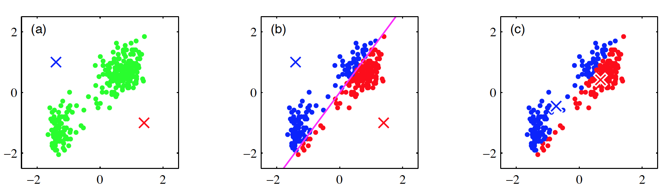
k-means
セントロイドの初期値を選ぶ
セントロイドを固定し，最も近いセントロイドにデータを割り当て
割り当てられたデータの重心にセントロイドを移動
(*) 再割り当てが起こらなくなるまで (b), (c)を繰り返す

Slide 6
X-means
(1) クラスタ数 k を初期化する (通常は k = 2) ．
(2) k-means を実行する．
(3) 次の処理を j = 1 から j = k まで繰り返す．
(a) クラスタ j の BIC_{j} を計算する．
(b) クラスタ j に所属するデータに対し，クラスタ数2として k-means を行う．
(c) クラスタ数2としてクラスタリングした結果に対し BIC'_{j} を計算する．
(d) BIC_{j} と BIC‘_{j} を比較し，BIC’_{j} が大きければクラスタ数kに1を足す．
(4) 前の処理で k が増加した場合は処理2へ戻る．そうでない場合は終了する．

Slide 7
情報量規準
モデルの良し悪し
データに対するモデルの当てはまり度
（モデルの最大対数尤度）ー （罰則項）で近似
これを「情報量規準」とよぶ

Slide 8


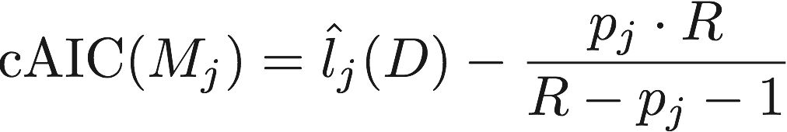

情報量規準の例
モデルM_{j}のp_{j}変量等方Gauss分布の対数尤度関数を , モデルのデータ数をRと表す．
AIC (Akaike Information Criterion)
cAIC (Conditional Akaike Information Criterion)
BIC (Beysian Akaike Information Criterion)

Slide 9
実験
2次元・3次元空間に人工データを生成
分散 σ²=1 の5つの等方Gauss分布で構成
各クラスタは500個のデータ点からなる
分割停止規準に 対数尤度関数, AIC, cAIC, BICを採用
性能評価はARI, NMI, Purityを使用 (1になるほど良い)
100回のクラスタリング結果の平均を算出

Slide 10
2次元におけるクラスタリング結果
表1 2次元空間におけるクラスタリング
分割停止規準 | クラスタ数 (分散） | ARI | NMI | Purity
BIC | 4.58 (0.9836) | 0.84458792 | 0.88281495 | 0.84458792
cAIC | 4.55 (0.6475) | 0.85329139 | 0.89992544 | 0.85329139
AIC | 4.69 (3.8739) | 0.83642236 | 0.88147442 | 0.83642236
対数尤度関数 | 5.32 (10.236) | 0.85699618 | 0.91572100 | 0.85699618
BICとcAICに大きな差はない
AICではクラスタ数を過大に見積もることがある
対数尤度関数を利用するよりは良い結果になっている

Slide 11
3次元におけるのクラスタリング結果
表2 3次元空間におけるクラスタリング
分割停止規準 | クラスタ数 (分散） | ARI | NMI | Purity
BIC | 4.95 (0.0669) | 0.97179074 | 0.97913818 | 0.97179074
cAIC | 4.92 (0.2313) | 0.96312702 | 0.97023920 | 0.96312702
AIC | 4.88 (0.1443) | 0.95216819 | 0.96855698 | 0.95216819
対数尤度関数 | 5.12 (4.1443) | 0.95731637 | 0.96541468 | 0.95731637
BICを採用した場合の精度が上がっている
AICを採用した場合も過大に見積もる問題は発生しない

Slide 12
まとめ
混合等方Gauss分布はBICを採用することで 適切にクラスタリングを行うことができる
今後の課題
AIC, cAIC, BIC以外の情報量規準を用いたクラスタリング
クラスタリング対象のデータを変更する

Slide 13
Appendix

Slide 14
Appendix

